Slide 1


ترنيمة
لما يسير وجهك قدامي

Slide 2
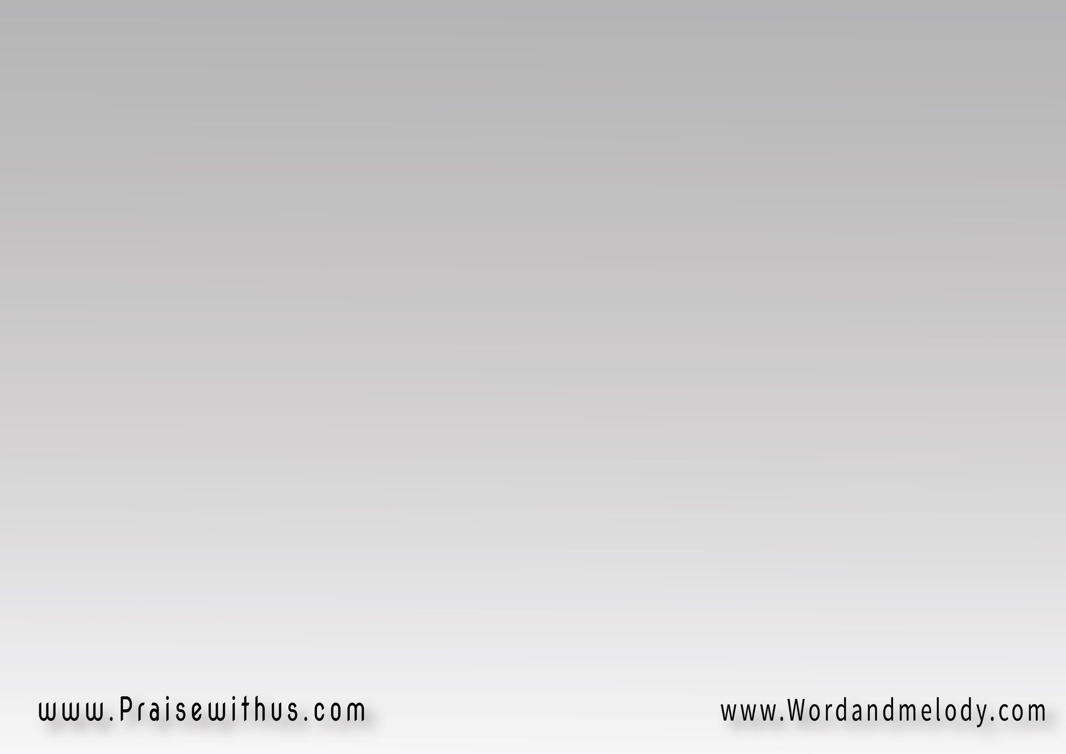
1-
( لما يسير وجهك قدامي أنا بارتاح
أنت بتمحي أي مشاكل كل جراح )2
"Lama yaser waghak kodamy ana bartah,
Enta betemhy ay mashakel w kol garah.“
"When Your face goes before me, I find peace,
You erase all problems and every wound."

Slide 3
(تبقى رفيق الليل لو مشواري طويل
تيجي تضمد مش بتخمد فيَّ أي فتيل
قلبك بيا رحيم طول الرحلة عظيم
بتُقف جنبي مش بتسيبني أيا قادر يا كريم)2
"Tebka rafik el leil law meshwary taweel,
Tegy tedamed mesh betkhamed feya ay fatil.
Albak beya raheem tool el-rehla aazem,
Btokaf ganby mesh betsebny aya kader ya kareem."
"You remain my companion through the night if my journey is long,
You come to heal, never extinguishing any flame within me.
Your heart is merciful to me, great throughout the journey,
You stand by my side, never leaving me, O Mighty and Generous One."

Slide 4
2-
( لما الموجة بتعلى عليَّ وأنا مكسور
أنت معايا مش بتسيبني في لحظة أخور )2
"Lama el-mogha betala alaya wana maksour,
Enta maya mesh betsebni fi lahza akhor."
"When the wave rises high against me, and I am broken,
You are with me, never leaving me, even for a moment
of weakness."

Slide 5
( بتشجع وتعيد ليَّ أفراح ونشيد
وسط الهوجة لمَّا الموجة تعلى عليَّ تزيد
ابتساماتك نور بيها باعيش مسرور
ترفع نفسي وترفع قلبي تروي الأرض البور )2
Btshagaa w taeed laya afrah w nashed.
Wast el hoga lama el mawga teala alaya tezeed.
Ebtesamatak nour beha baesh masrour.
Terfaa nafsy w terfaa alby terawy elard elboor.
You encourage me and bring back my joys and hymns.
In the midst of the storm, when the wave rises upon me.
Your smiles are light; with them, I live happily.
You lift my soul and raise my heart, reviving the barren land.

Slide 6
3-
( حبك غطى وستر كل الماضي معاه
قلبك اتحملني وذنبي كمان غطاه )2
Hobak ghata w satr kol el madi maah.
Albak ethamlny w zanbi kaman ghatah.
"Your love covered and concealed all the past with it.
Your heart endured me and also covered my sin.

Slide 7
( مُت عشاني هناك قُمت وقُمت معاك
شلت الهم سفكت الدم بحُبك نلت رضاك
كتبتلي عمر جديد فكتني من القيد
أنا مديونلك أنا راح أكونلك بيك خلتني سعيد )2
Mot ashany henak, omt w omt maak.
Shilt el ham, safakt el dam behobak, nelt redak.
Katabtly aomr gedeed, faketny mn el keid.
Ana madyounlak, ana rah akounlak, beek khaletny saeed.
You died for me there, you rose, and I rose with you.
You bore the sorrow, shed the blood, and through your love,
I gained your acceptance.You wrote me a new life, freed me from chains.
I am indebted to you, I will be yours. You made me happy.

Slide 8


